Slide 1

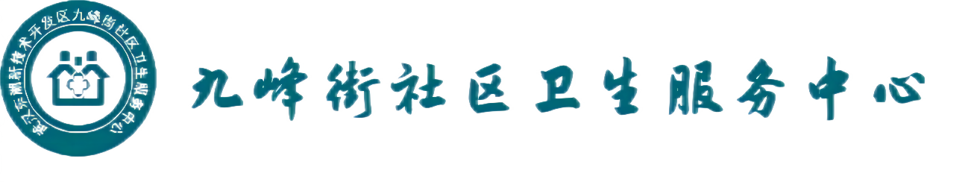

九峰街社区卫生服务中心
巧手护童 健康相伴
社区公益小儿推拿科普讲座
主讲人：祝微
Notes:
首先，跟大家介绍一下我们中心的现状。

Slide 2

01
什么是小儿推拿？
目录
02
小儿推拿能做什么？
CATALOGUE
03
家庭常用小儿保健手法
04
注意事项与禁忌症
Notes:
我将从以下四个方面进行汇报

Slide 3



九峰街社区卫生服务中心
您是否也有这样的烦恼？
反复发烧 · 用药两难
积食厌食 · 成长缓慢
夜卧不安 · 全家受累
孩子一感冒就高烧反复，喂药时连哄带骗，又担心药物副作用损伤稚嫩脾胃；去医院打针输液，看着孩子哭闹不止，家长心里更是又疼又慌。
宝宝吃饭像“打仗”，腹胀便秘成常态，营养吸收跟不上，身高体重总不达标。看着同龄孩子健康壮实，自己却只能干着急，找不到调理的好办法。
夜里睡觉翻来覆去、频繁哭闹盗汗，不仅孩子睡不好影响生长发育，大人也跟着熬夜、精神不振，一家人的生活节奏全被打乱，苦不堪言。
如果您正在为这些育儿难题焦虑不已，既担心药物带来的潜在负担，又渴望给孩子一种更温和、顺应自然的健康照护方式，那么接下来要介绍的这项古老智慧或许能给您带来新的希望。
这就是传承千年的中医外治法——小儿推拿。它以手代药、以指代针，通过轻柔舒适的手法激发孩子身体的自愈能力，在无痛苦的调理中改善体质，为孩子的健康成长提供安全、绿色的解决方案。
Notes:
接下来，让我们一同走进永宝刘氏小儿推拿这门承载着千年智慧的中医技艺。

Slide 4
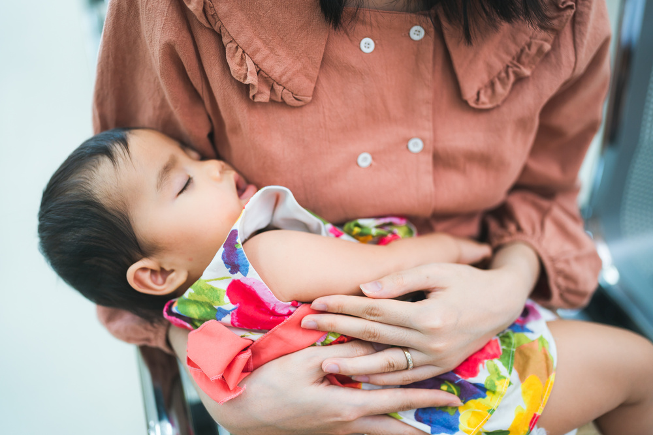
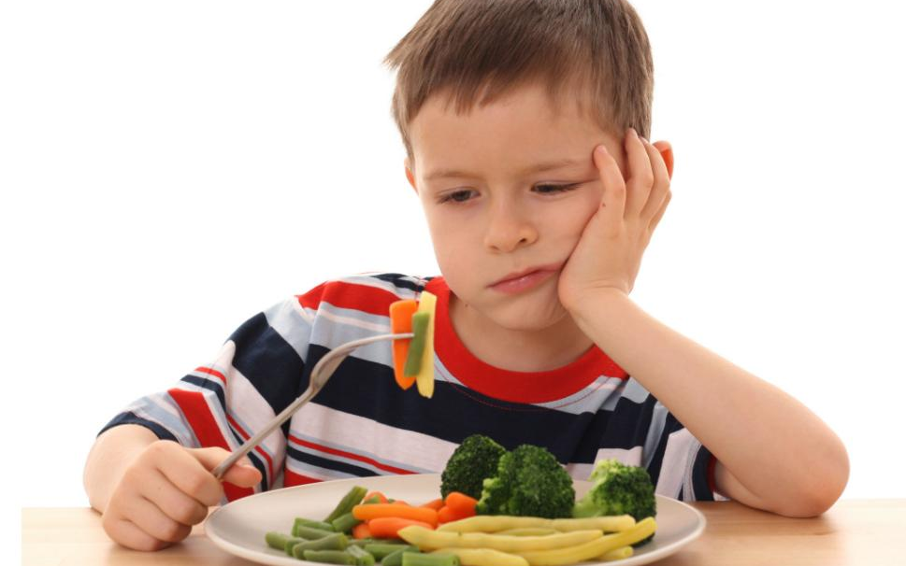
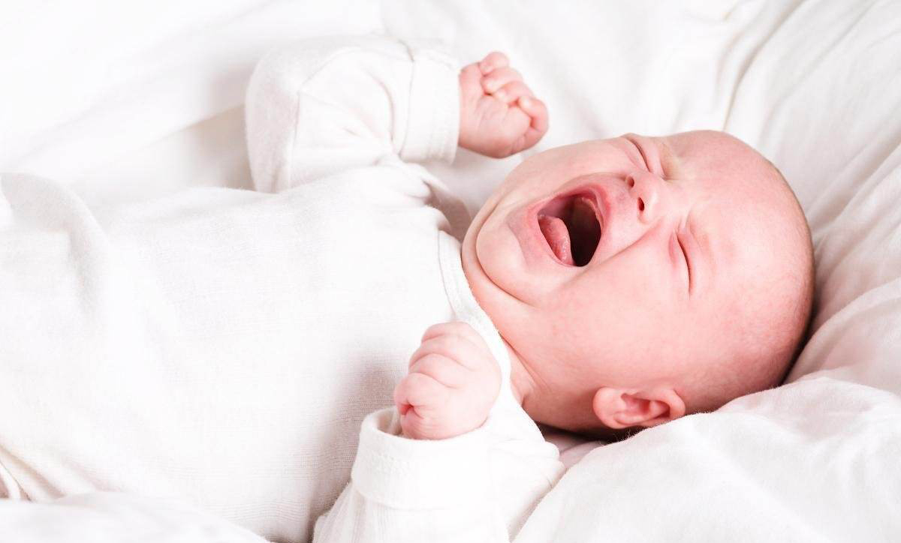
九峰街社区卫生服务中心
生病哭闹
不爱吃饭
睡眠不安
孩子一感冒就发烧，吃药怕副作用，打针又心疼？看着孩子难受的样子，家长既焦急又心疼，却常常陷入用药与不用药的两难选择。
宝宝不爱吃饭，积食腹胀成了家常便饭，长期下来瘦小不长个。喂饭追着跑，营养跟不上，每一顿饭都成了家长最头疼的“拉锯战”。
晚上睡觉翻来覆去，频繁夜醒爱哭闹，不仅宝宝睡不好，全家人也跟着熬红了眼。长期睡眠不足影响发育，让家长们身心俱疲却无计可施。
Notes:
接下来，让我们一同走进永宝刘氏小儿推拿这门承载着千年智慧的中医技艺。

Slide 5
九峰街社区卫生服务中心
PART
01
什么是小儿推拿？
Notes:
接下来，让我们一同走进永宝刘氏小儿推拿这门承载着千年智慧的中医技艺。

Slide 6


九峰街社区卫生服务中心
什么是小儿推拿？——源自中医的智慧结晶
权威定义：绿色自然的中医外治疗法
小儿推拿以中医基础理论为指导，依据小儿独特的生理与病理特点，通过专业手法作用于体表特定穴位。它不借助药物，而是通过疏通经络气血、调和机体阴阳、调整脏腑功能，激发孩子身体的自愈潜能，从而实现预防保健与辅助治疗疾病的双重目的。这是一种顺应自然、安全温和、适合儿童体质的绿色疗法。
理论核心：经络学说与脏腑相通
适用对象：0-12岁成长关键期儿童
基于“小儿百脉皆未充盛”的生理特点，认为体表穴位是脏腑的外在投影。通过手法对特定穴位进行良性刺激，如同拨动机关，能迅速传导至内在脏腑，激发经络的自我调节与修复能力，实现“外治内效”，从根本上调和气血、平衡阴阳。
该疗法专为稚阴稚阳之体设计，核心覆盖0-12岁儿童。其中6岁以下婴幼儿脏腑清灵、经络敏感，对推拿刺激的感应最为敏锐，调理效果往往立竿见影；3岁以下低龄宝宝由于语言表达有限，推拿更是一种无痛、无抗拒的有效调理方式，是日常保健的首选手段。

Slide 7
四大核心优势
安全有效，绿色无副作用
防治结合，重在日常保健
小儿推拿是纯物理疗法，全程不使用任何药物，从根源上避免了药物副作用与耐药性风险。其温和的调理方式贴合儿童娇嫩的体质，不损伤脏腑机能，是让家长完全放心的绿色健康解决方案，尤其适合体质敏感的婴幼儿。
不仅能针对感冒、积食、便秘等儿童常见问题进行有效调理，更注重通过日常推拿增强孩子脏腑功能与免疫力。把健康养护融入生活细节，帮助孩子建立自身的抗病防线，实现少生病、少就医，让孩子在成长中拥有更强健的体魄。
操作简便，家庭轻松上手
无痛无创，孩子欣然接受
核心保健手法直观易学，无需复杂专业器械，家长经简单指导即可居家操作。在亲子互动的温馨氛围中完成健康护理，既省去了往返医院的奔波与等待，又能让孩子在熟悉的家庭环境中获得持续、及时的健康守护。
专业手法强调轻柔、平稳、渗透，全程无痛苦、无创伤，如同温柔的抚触体验。孩子在舒适愉悦的过程中完成调理，彻底告别打针吃药的恐惧心理。这种温和的方式不仅让治疗过程更顺畅，更能让孩子在爱与呵护中恢复健康。
Notes:
这门技法的起源极具传奇色彩，最早可以追溯到东汉末年。刘氏先祖供职于太医府，凭借精湛的小儿按摩术声名远扬，他只用葱、生姜熬水，再施以推拿手法，便能手到病除。无需服用一药一丸，就能痊愈。

Slide 8
九峰街社区卫生服务中心
PART
02
小儿推拿能做什么？
Notes:
接下来，让我们一同走进永宝刘氏小儿推拿这门承载着千年智慧的中医技艺。

Slide 9
小儿推拿能做什么？——适用范围广泛
呼吸系统疾病
消化系统疾病
神经系统与日常保健
感冒、发热
积食、厌食
夜啼、睡眠不安
通过解表发汗的手法，有效缓解小儿头痛、鼻塞、流涕等不适，帮助身体驱散病邪。
健脾和胃，消食导滞，改善脾胃运化功能，提升食欲，解决孩子不爱吃饭的难题。
镇静安神，宁心定志，调节植物神经功能，让孩子夜间安稳入睡，减少哭闹。
咳嗽、哮喘
腹泻、腹痛
生长发育迟缓
宣肺理气，化痰止咳，疏通肺部经络，减轻气道痉挛，改善呼吸不畅的症状。
调和肠道气血，恢复肠道正常蠕动节律，缓解痉挛性疼痛，收敛肠道以止泻。
补肾健脾，强壮筋骨，促进气血运行，为孩子的生长发育提供内在动力支持。
反复呼吸道感染
功能性便秘
日常免疫增强
固本培元，增强体质，减少感冒发生频率。
润肠通便，促进肠道蠕动，告别排便困难。
激发自身正气，构筑健康防线。
Notes:
以“修复儿童自愈力，达到治病防病目的”为古法核心理念。在新时代背景下，形成了“以西医诊断为标准，以中医辨证为基础，以永宝刘氏祖传小儿推拿为核心”的诊疗理念，既符合国家提倡发展中医国粹、减少抗生素使用的政策方针，也精准贴合了广大家长不愿给孩子吃药打针的殷切需求。

Slide 10
适用范围：消化系统疾病
积食、厌食
腹泻、腹痛
便秘
采用健脾和胃、消食导滞的推拿手法，有效改善孩子食欲不振、饭后腹胀、口中酸腐异味等问题。通过温和刺激经络，恢复脾胃运化功能，让孩子主动吃饭，从根源上调理消化吸收能力。
针对肠道功能紊乱引发的腹痛、肠鸣、水样便或溏便，通过温中散寒、涩肠止泻的技法，缓解肠道痉挛。不仅能快速减轻孩子身体痛苦，还能温和修复肠道菌群平衡，增强肠道的自主调节能力。
针对小儿功能性便秘，通过清肠热、润肠道的特定推拿手法，刺激肠道蠕动，软化干结大便。帮助孩子顺畅排便，告别排便哭闹与痛苦，同时从根本上改善肠道动力，逐步建立规律、健康的自主排便节律。
护理提示：日常需控制零食摄入，晚餐宜清淡易消化，配合手法可显著提升调理效果。
护理提示：注意腹部保暖，避免生冷饮食。推拿后让孩子饮用温水，有助于缓解肠道应激反应。
护理提示：鼓励孩子多吃富含膳食纤维的果蔬，增加日常饮水量，养成每日定时排便的好习惯。

Slide 11
适用范围：呼吸系统疾病
感冒、发热
咳嗽、哮喘
反复呼吸道感染
针对孩子常见的外感症状，采用解表散寒、清热宣肺的推拿手法，帮助机体发汗退热，有效缓解头痛、鼻塞、流涕等不适，让孩子在温和的物理疗法中恢复舒适。
通过宣肺理气、健脾化痰的专业手法，改善肺腑功能，稀释痰液并促进排出。对于急慢性支气管炎、过敏性哮喘等呼吸道问题，能起到显著的辅助治疗与调理作用。
针对体质虚弱、免疫低下的儿童，运用固本培元的推拿体系，温补脾肾、益气固表。从根本上提升孩子的正气与抵抗力，构筑抵御外邪的内在防线。
核心价值：避免过度用药，通过调节体表卫气，激发身体自愈能力，快速缓解急性期症状。
核心价值：从根源调理肺气，减轻气道痉挛，减少咳嗽发作频率，帮助孩子顺畅呼吸。
核心价值：增强体质，降低感冒及肺炎的发生频率，减少抗生素使用，为孩子的健康成长保驾护航。

Slide 12
九峰街社区卫生服务中心
PART
03
家庭常用小儿保健手法
Notes:
接下来，让我们一同走进永宝刘氏小儿推拿这门承载着千年智慧的中医技艺。

Slide 13
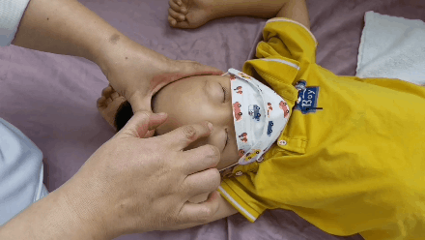

家庭常用保健手法详解
日常保健通用“四大手法”
这套经典手法源于中医儿科泰斗“孙重三流派”，是居家健康养护的入门必修。作为日常保健的开场动作，它无需复杂工具，操作轻柔且普适性强，能有效疏通经络、调和气血，是守护全家老少日常身心舒畅的实用良方。
第一式 · 开天门：醒脑开窍第一法
施术定位：两眉至发际
手法操作：双拇交替直推
起于两眉之间印堂穴，沿前额正中线向上直推，止于前发际线。
双手拇指指腹紧贴皮肤，一左一右自下而上平稳交替推动，频率适中。
参考频次：轻缓30-50次
核心功效：疏风醒脑
以局部微微发热为度，儿童可适当减少，成人可根据耐受度调整力度。
不仅能疏风解表、缓解感冒不适，更能提神醒脑，改善头晕与精神不振。
居家实操小贴士：操作前建议在皮肤表面涂抹少量婴儿润肤油或爽身粉以减少摩擦；动作要轻快柔和，切勿蛮力按压。晨起或睡前坚持做全套手法，能有效调节身体机能，是非常适合现代家庭的低成本健康养护方式。
Notes:
这门疗法的诊治范围十分广泛，对0-12岁小儿的感冒、咳嗽、发热、疳积、腹痛、腹泻、湿疹、惊吓等常见病、多发病都有独特疗效，同时还能提供益智、助长、增强免疫功能等保健服务。

Slide 14
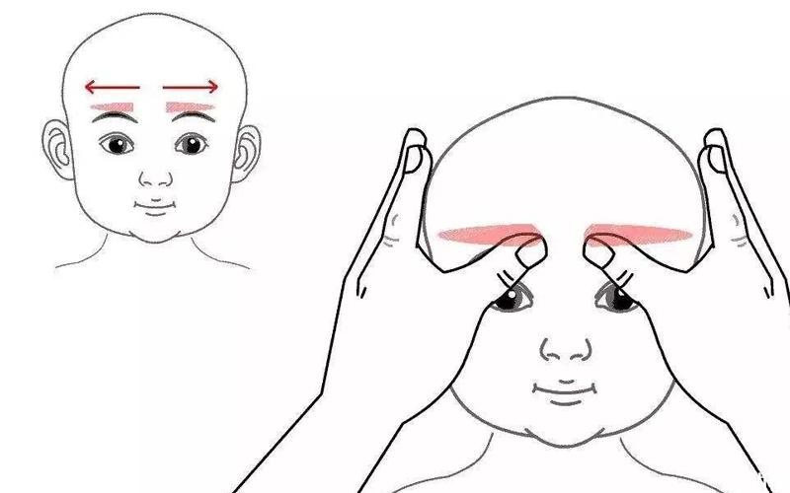
日常保健通用“四大手法”
2. 推坎宫
定位 · 眉弓直线
操作 · 分推而行
位于双眉之上，自眉头（攒竹穴）沿眉弓骨向眉梢（丝竹空穴）成一条直线。此处为头面部阳气通行之处，也是诸阳之会的重要反射区。
双手拇指指腹着力，从两眉之间的印堂穴为起点，同时向两侧眉梢做匀速分推。动作要求轻快柔和，如行云流水，不可生涩僵硬，以局部皮肤微微潮红为宜。
频次 · 灵活掌握
功效 · 清头明目
推坎宫是小儿推拿中极为常用的“四大手法”之一，因其操作简便、见效迅速，也广泛适用于成人日常头面部保健。动作形如“分八字”，是家庭日常应对轻微不适的便捷良方。
常规保健建议每次操作 30-50 次。针对不同人群可灵活调整：婴幼儿肌肤娇嫩，次数宜少、力度宜轻；成人保健或缓解不适时，可适当增加至 100 次左右。
此手法最善疏散头面部的风热之邪。常用于缓解感冒初期的发热头痛、鼻塞流涕，也能有效改善用眼过度导致的目赤肿痛、干涩疲劳，是日常护眼醒脑的经典手法。
Notes:
这门疗法的诊治范围十分广泛，对0-12岁小儿的感冒、咳嗽、发热、疳积、腹痛、腹泻、湿疹、惊吓等常见病、多发病都有独特疗效，同时还能提供益智、助长、增强免疫功能等保健服务。

Slide 15
日常保健通用“四大手法”
3. 运太阳
定位取穴
手法操作
施术次数
核心功效
位于眉梢后约一横指的凹陷处。在耳廓前面，前额两侧，外眼角延长线的上方，是头部最易找到的标志性保健穴位之一。
以拇指或中指指腹吸定于穴位上，其余手指自然放松。以画圆弧的方式进行按揉，动作要均匀连贯，如同“画太极圈”般柔和渗透。
日常保健可顺时针或逆时针方向操作。成人一般按揉100-300次；小儿推拿时次数可酌减，以皮肤微微泛红、孩子舒适为度。
疏风清热，止痛醒脑。对于外感发热、头痛头晕、目赤肿痛有很好的缓解作用。日常坚持操作还能放松紧张情绪，舒缓脑部疲劳。
温馨提示
运太阳是一种温和安全的绿色疗法，老少皆宜。操作前建议将双手掌心搓热，力度遵循“轻-重-轻”的原则，以局部产生温热酸胀感为宜。若皮肤有破损、溃疡或急性炎症时应暂停操作；给婴幼儿推拿时，手法需更加轻柔，并可配合介质（如爽身粉、润肤油）减少摩擦，保护娇嫩肌肤。
Notes:
这门疗法的诊治范围十分广泛，对0-12岁小儿的感冒、咳嗽、发热、疳积、腹痛、腹泻、湿疹、惊吓等常见病、多发病都有独特疗效，同时还能提供益智、助长、增强免疫功能等保健服务。

Slide 16
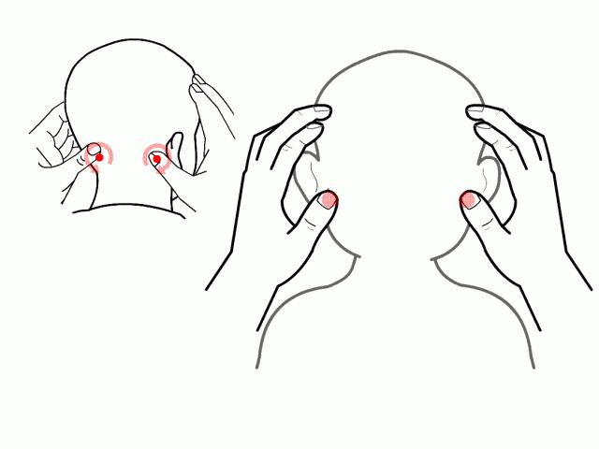
日常保健通用“四大手法”
4、揉耳后高骨
精准定位
操作要领
位于耳后入发际处，高骨下方的凹陷中，也就是耳后乳突下方的凹陷位置，是推拿中极易找到的关键穴位。
以中指指腹为着力点，在穴位上做顺时针或逆时针的按揉动作。动作需轻柔、均匀、和缓，力度以孩子感到舒适无痛为宜。
标准频次
核心功效
居家实操小贴士
单次操作建议按揉 30-50 次。可根据孩子的年龄大小、体质强弱以及配合程度，适当调整按揉的速度与总次数。
主要起到疏风解表的作用，帮助驱散外感风邪；同时具有安神除烦的效果，能有效安抚孩子烦躁情绪，辅助改善睡眠质量。
操作前洗净双手并保持温暖，配合轻柔的安抚语言，能让孩子更放松地接受推拿。作为日常保健，建议每日进行1-2组。
Notes:
这门疗法的诊治范围十分广泛，对0-12岁小儿的感冒、咳嗽、发热、疳积、腹痛、腹泻、湿疹、惊吓等常见病、多发病都有独特疗效，同时还能提供益智、助长、增强免疫功能等保健服务。

Slide 17
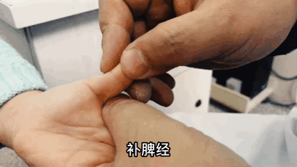

健脾和胃“黄金组合”— 补脾经
定位精准：拇指螺纹面
操作频次：100-300次
位置在孩子的拇指末节螺纹面。这是脾经的核心反射区，也是调理脾胃功能最常用的关键穴位之一，操作时需找准该区域进行推按。
根据孩子年龄和体质灵活调整。婴幼儿建议100-200次，学龄前儿童可增至200-300次。频次适中才能达到最佳的补益效果，避免过度刺激。
关键手法：直推或旋推
核心效用：后天之本
图示：补脾经核心操作手法示范
将孩子拇指微屈，用拇指指腹沿拇指外侧（桡侧）从指尖向指根直推；或在螺纹面做顺时针旋转推动。动作需轻快、均匀、柔和，顺经而补，逆经为清。
这是调理消化系统的核心手法，能健脾胃、补气血。对于脾胃虚弱、食欲不振、消化不良、气血不足的孩子，长期坚持可增强脾胃运化功能，为生长发育提供充足能量。
温馨提示：操作前建议给孩子手部保暖，可蘸取少量爽身粉或润肤油润滑皮肤。动作需轻柔，力度以孩子感到舒适、皮肤微微发红为宜，避免蛮力造成不适。每日可操作1-2次，餐后半小时进行效果更佳。
Notes:
这门疗法的诊治范围十分广泛，对0-12岁小儿的感冒、咳嗽、发热、疳积、腹痛、腹泻、湿疹、惊吓等常见病、多发病都有独特疗效，同时还能提供益智、助长、增强免疫功能等保健服务。

Slide 18
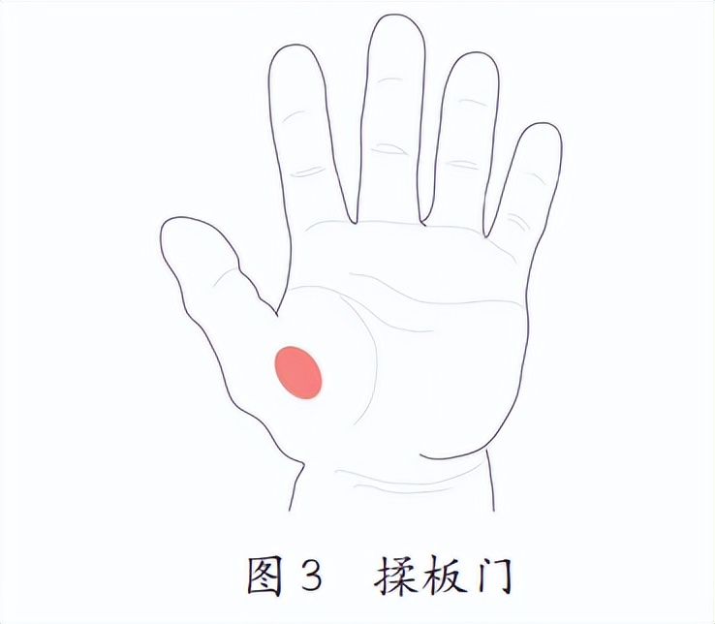
健脾和胃“黄金组合”— 揉板门
揉板门 · 掌中调脾胃
这是小儿推拿中针对消化系统问题的经典“快速响应”手法，通过刺激手部脾胃反射区，直接调节中焦运化功能，是居家育儿必备的实用技能。
📍 精准定位
🤲 操作要领
位于手掌大鱼际区域，即大拇指根部至掌根之间肌肉最丰厚、隆起的部位。此处肌肉饱满，是手部脾胃的全息对应点。
操作者用拇指指腹着力，做顺时针或逆时针的画圈按揉。动作要轻柔且有渗透力，避免蛮力，以孩子感到酸胀舒适为宜。
图示：手掌大鱼际处板门穴位置
⚖️ 施术频次
✨ 核心效用
单次建议操作100-300次。日常保健取低频次，积食腹胀等实证可适当增加次数；年龄较小的婴幼儿可酌情减少至100次左右。
具有显著的消食化滞、健脾和胃功效。对于因饮食不当引起的食积、腹胀、嗳气、食欲不振等症状，能起到立竿见影的缓解作用。
Notes:
这门疗法的诊治范围十分广泛，对0-12岁小儿的感冒、咳嗽、发热、疳积、腹痛、腹泻、湿疹、惊吓等常见病、多发病都有独特疗效，同时还能提供益智、助长、增强免疫功能等保健服务。

Slide 19

健脾和胃“黄金组合”— 摩腹
核心位置 · 全域腹部
手法技巧 · 轻柔环摩
节奏把控 · 3-5分钟
操作范围覆盖孩子整个腹部，以肚脐为中心形成环状区域。这个部位是脾胃运化的核心地带，也是小儿推拿中调节消化功能最常用的关键区域。
洗净双手并搓热，用手掌根或四指指腹轻贴孩子腹部皮肤。根据需求选择顺/逆时针方向，做均匀、和缓的环形抚摩，力度以皮肤微微发红为宜。
单次操作建议持续3至5分钟。可根据孩子的年龄、配合度以及具体体质情况灵活调整。对于年幼宝宝，时间可稍短，重点在于保持动作的连贯性。
顺时针摩腹：通腑泄热，助力排便
逆时针摩腹：温中止泻，固涩肠道
顺应肠道的自然蠕动方向，能够有效促进肠内糟粕的排出。非常适合孩子出现大便干结、排便费力、腹胀、食积内热等便秘情况时使用，帮助恢复肠道动力。
与肠道蠕动方向相反，起到收敛肠道、减少蠕动的作用。多用于孩子大便稀溏、次数频繁、完谷不化的腹泻症状，或是受凉、消化不良引起的肠胃不适。
护理关键提示
饭后半小时内严禁操作，避免干扰胃部正常消化；操作前务必搓热双手，用掌心的温度传递温和的刺激，既提升舒适度也能增强疗效。若孩子皮肤有破损或不适，应立即停止。
Notes:
这门疗法的诊治范围十分广泛，对0-12岁小儿的感冒、咳嗽、发热、疳积、腹痛、腹泻、湿疹、惊吓等常见病、多发病都有独特疗效，同时还能提供益智、助长、增强免疫功能等保健服务。

Slide 20
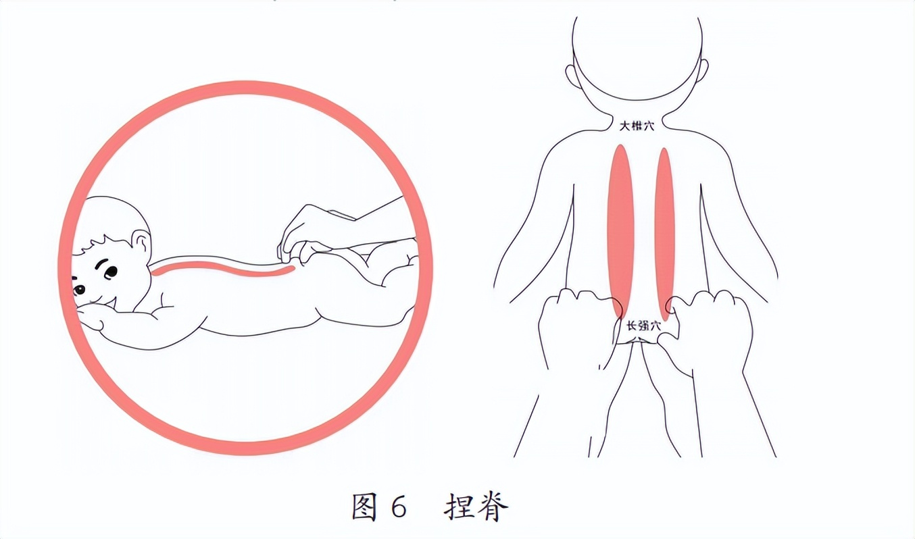
健脾和胃“黄金组合”— 捏脊
找准核心位置
规范操作手法
日常施术频次
深层调理效用
施术区域为脊柱两侧，循行于督脉旁开0.5寸处。起点是尾椎骨（龟尾穴），沿脊柱向上直至颈部最高点的大椎穴，形成一条纵向的施术带。
拇指指腹顶住皮肤，食指与中指前按，三指协同用力轻轻提拿。双手交替向前捻动推进，动作需轻柔、连贯、匀速，如同捻线般顺畅，避免生拉硬拽损伤娇嫩肌肤。
单次操作建议完成3-5遍。月龄较小的婴幼儿可酌情减少次数、降低力度；学龄儿童可根据体质适当增加。建议每日1次，形成规律的养护节奏。
作为小儿推拿第一保健法，能通调全身气血。不仅健脾强肾、改善消化吸收功能，更能激发身体正气，长期坚持可显著增强孩子免疫力，减少换季生病频率。
居家施术 · 温馨叮咛
建议在孩子睡前或餐后1小时进行捏脊，可在背部涂抹少量天然润肤油以减少摩擦。若遇孩子皮肤破损、高热或情绪抗拒时，请立即暂停。这不仅是一项物理调理手法，更是一段充满爱意的亲子互动时光，在指尖的温度中为孩子筑起健康防线，让脾胃常安，成长无忧。
Notes:
最让我们印象深刻的，是其严谨规范、环环相扣的“十准则”，这也是我们此次学习的核心内容：

Slide 21
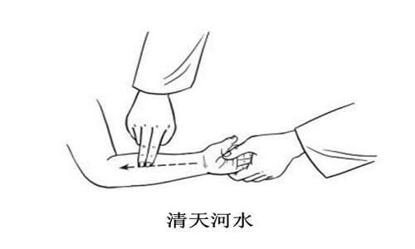
清热解表“退热三剑客”
📍 精准定位：前臂天河
🤲 操作要领：单方向直推
位于前臂掌侧正中，是一条从腕横纹中点起始，向上延伸至肘横纹中点的直线。此处为手少阴心经与手厥阴心包经循行之处，是清热要穴。
施术者用食指与中指并拢，以指腹为着力点。需保持动作轻快、匀速，始终从腕横纹向肘横纹方向单向推动，切记不可反向操作，以免引热下行。
⚡ 常规频次
🌿 核心效用
图示：清天河水标准推拿动作
根据患儿年龄与发热程度调整，通常操作100-300次。若遇高热不退，可适当增加至500次，以局部皮肤微微潮红为度。
此乃清热解表第一法，能有效泻火除烦、清心凉营。适用于外感发热、内热烦躁、口舌生疮等一切热性病症，是小儿退热的首选绿色疗法。
💡居家应用指南：清天河水手法温和无副作用，无需借助药物即可快速缓解轻症发热。操作前可涂抹少量爽身粉或润肤油以润滑皮肤，配合“开天门”、“推坎宫”等手法使用，退热效果更佳。对于体温超过38.5℃的情况，建议在物理降温的同时及时就医。
Notes:
最让我们印象深刻的，是其严谨规范、环环相扣的“十准则”，这也是我们此次学习的核心内容：

Slide 22
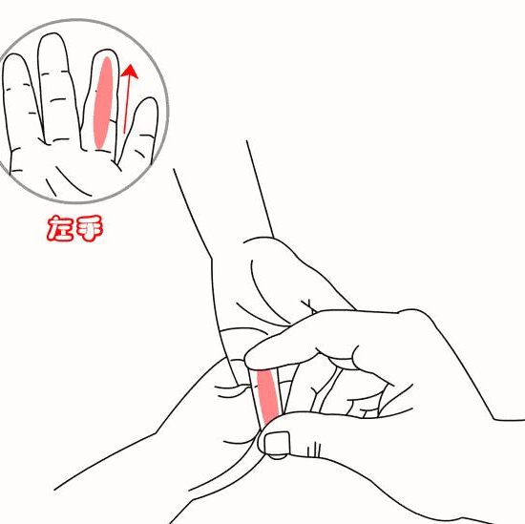
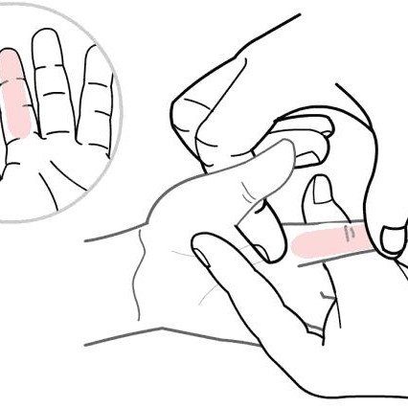
清热解表“退热三剑客”
清肺经
清肝经
无名指螺纹面的关键推拿法。如同为肺部开启一扇清风窗，能有效宣发肺气，清除郁热，是应对外感发热与呼吸道不适的核心手法。
食指螺纹面的经典疏肝手法。如同安抚躁动的情绪，通过清泻肝火，平复孩子因内热引起的烦躁不安，是退热与安神的重要辅助。
定位 · 无名指螺纹面
手法 · 向指尖直推
定位 · 食指螺纹面
手法 · 向指尖直推
位于孩子无名指指尖到指根的整个螺纹面区域。
拇指指腹着力，从指根向指尖方向轻快、匀速地直推。
位于孩子食指指尖到指根的整个螺纹面区域。
拇指指腹为着力点，从指根向指尖做单向直线推动。
频次 · 100-300次
功效 · 宣肺化痰
频次 · 100-300次
功效 · 平肝解郁
根据孩子年龄与耐受度调整，以局部皮肤微红为度。
主治感冒发热、咳嗽气喘，帮助排出体内肺热之邪。
力度轻柔平稳，频率适中，保持手法的连贯性。
缓解肝火旺导致的烦躁、易怒、夜啼及惊风等症状。
Notes:
最让我们印象深刻的，是其严谨规范、环环相扣的“十准则”，这也是我们此次学习的核心内容：

Slide 23
九峰街社区卫生服务中心
PART
04
注意事项与禁忌症
Notes:
接下来，让我们一同走进永宝刘氏小儿推拿这门承载着千年智慧的中医技艺。

Slide 24







安全第一：小儿推拿的注意事项
环境适宜
净手护幼
润滑介质
择时而行
选择安静、温暖且避风的室内环境，防止孩子受凉。保持环境舒适，能让孩子在放松的状态下配合推拿，达到更好的调理效果。
修剪指甲并打磨光滑，彻底洗净双手后用温水搓热。取下戒指、手链等尖锐饰品，避免在操作过程中划伤宝宝娇嫩的肌肤。
根据体质选用婴儿油、爽身粉或葱姜水等介质。介质不仅能减少手部与皮肤的摩擦，保护宝宝皮肤，还能帮助手法更顺畅地渗透。
避开孩子过饥、过饱、极度疲劳或剧烈哭闹的时段。建议在餐后1-2小时，孩子情绪稳定、精神状态良好时进行推拿。
全程观察反应
手法轻柔深透
理性看待疗效
推拿时需时刻留意孩子的表情与肢体反馈。若出现烦躁不安、身体紧绷或剧烈哭闹，说明孩子感到不适，应立即停止操作。安抚情绪后，再根据情况决定是否继续，切不可强行进行。
力度原则是“轻而不浮，重而不滞”。动作要平稳、均匀、深透，以孩子感到舒适、无抗拒感为宜。切忌用蛮力或生拉硬拽，以免造成软组织损伤，尤其是对骨骼和关节尚未发育完全的婴幼儿。
小儿推拿是绿色辅助疗法，不能替代药物和专业医疗。如果孩子病情严重、持续不缓解或症状加重，请务必立即送往正规医院诊治，遵循医嘱，切勿因依赖推拿而延误最佳治疗时机。
Notes:
最让我们印象深刻的，是其严谨规范、环环相扣的“十准则”，这也是我们此次学习的核心内容：

Slide 25
安全第一：小儿推拿的禁忌症
这些情况绝对不能做！
急性传染病
出血性疾病
局部皮肤破损
如猩红热、水痘、肝炎、肺结核等。此时病原体易扩散，推拿不仅无法缓解病情，还可能加速疾病传播，加重孩子身体负担。
包括血友病、血小板减少性紫癜等凝血功能障碍问题。推拿产生的外力刺激极易引发皮下出血、瘀斑，甚至导致内出血等严重后果。
操作部位有烧伤、烫伤、擦伤、湿疹、疔疮或不明肿块时。皮肤屏障受损，推拿会引入细菌造成感染扩散，或直接刺激伤口加剧疼痛。
严重器质性疾病
骨骼关节损伤
诊断不明的急腹症
心、肺、肝、肾等重要脏器功能严重衰竭或受损时。推拿的物理刺激可能加重脏器负荷，引发急性功能衰竭，需立即就医而非推拿。
如骨折、关节脱位、骨关节结核等。未经专业诊断的推拿会导致骨骼错位加剧、软组织二次损伤，甚至造成不可逆的关节功能障碍。
突发剧烈腹痛且病因未明时（如阑尾炎早期、肠套叠）。盲目推拿会掩盖病情发展，若为外科急腹症，可能导致阑尾穿孔等致命风险。
Notes:
最让我们印象深刻的，是其严谨规范、环环相扣的“十准则”，这也是我们此次学习的核心内容：

Slide 26
核心保健手法汇总表
开天门
推坎宫
运太阳
补脾经
疏风解表 · 开窍醒脑
疏散头面 · 解表退热
疏风清热 · 止痛安神
健脾和胃 · 益气养血
双拇指自下而上交替直推额头，动作轻柔连贯，频率平稳，以局部微微发热为宜。
双拇指自两眉之间的眉心向眉梢分推，力度均匀，方向要始终保持直线向外。
两拇指按揉眉梢后太阳穴凹陷处，可顺时针或逆时针揉动，至局部酸胀舒适。
旋推患儿拇指螺纹面，或沿拇指桡侧边缘直推，动作要轻快、连续、柔和。
适用：日常保健、感冒初期头昏
适用：外感发热、头痛目赤
适用：感冒发烧、夜啼不安
适用：食欲不振、面色萎黄
揉板门
摩腹
捏脊
清天河水
消食化滞 · 理气健脾
调理肠道 · 固本培元
全面调理 · 增强免疫
清热解表 · 泻火除烦
按揉手掌大鱼际平面，以拇指端揉按，力度稍重，频率约每分钟100次左右。
以掌心或四指在腹部做环形抚摩，便秘宜顺时针，腹泻宜逆时针方向操作。
双手拇指与食指提捏脊柱两侧皮肤，自尾椎向上至大椎穴，边捏边向前推进。
食、中二指并拢，自腕横纹中点直推至肘横纹中点，需快速均匀，如行云流水。
适用：食积腹胀、呕吐泄泻
适用：便秘、腹痛、消化不良
适用：疳积、体弱、反复感冒
适用：风热感冒、高热烦躁
Notes:
最让我们印象深刻的，是其严谨规范、环环相扣的“十准则”，这也是我们此次学习的核心内容：

Slide 27

九峰街社区卫生服务中心
感谢聆听
愿每个孩子都能健康快乐成长

